Slide 1
We are ing
“WING_”
- 국하현
- 김민재
- 김진우

Slide 2

팀원 구성 및 역할 분담
국하현: 팀장, 깃허브 / 문서 관리자, FRONT-END 통합
김민재: BACK-END 통합
김진우: DBA

Slide 3
담당 기능
국하현:
김민재:
김진우:

Slide 4
개요
프로젝트 개요
프로젝트 수행 절차
프로젝트 수행 결과
자체 평가 의견
Q&A

Slide 5
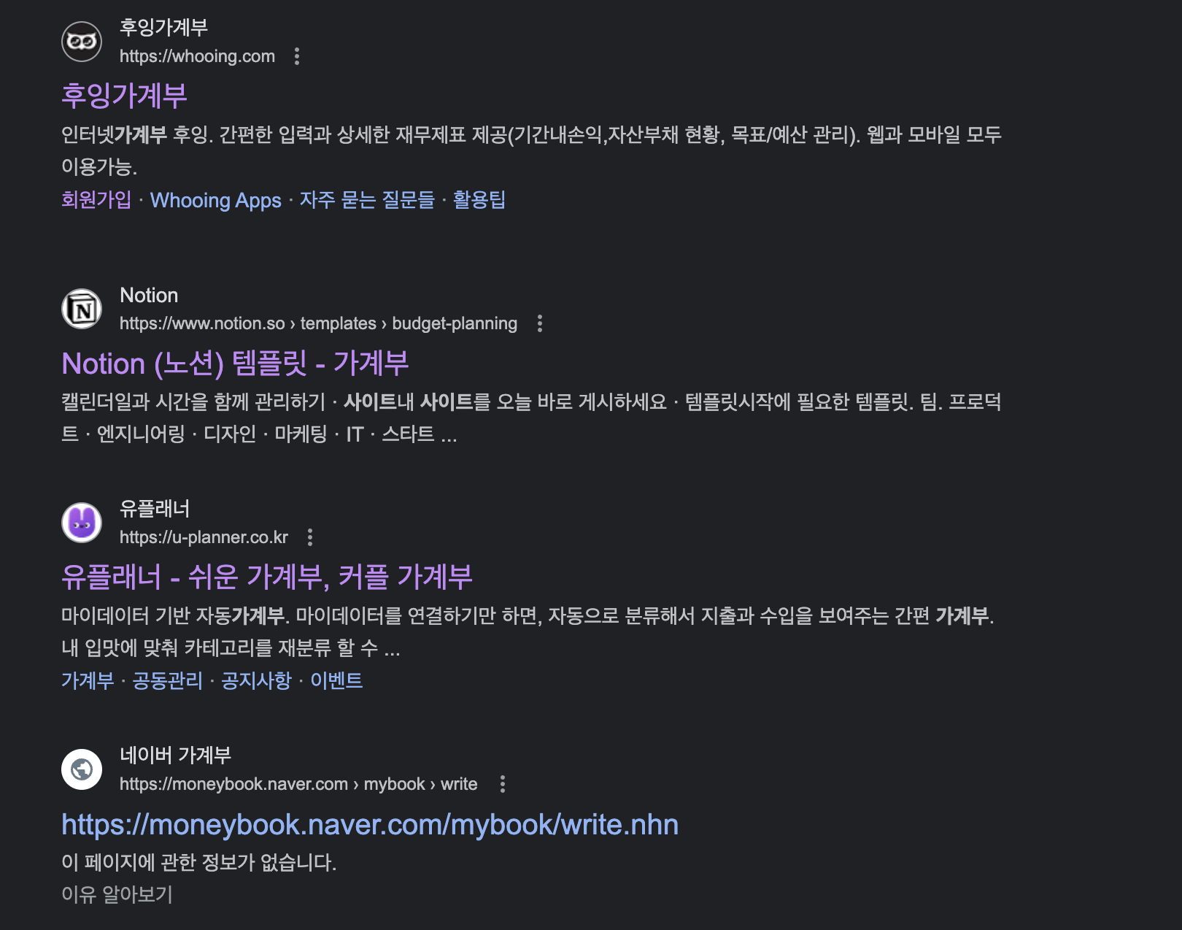

프로젝트 개요 - Why?
가계부 APP(5++) > 가계부 WEB(1)
왜 공책을 사야하는가
왜 꼭 앱인가
더욱 더 큰 화면으로 “깔끔한 가계부”
“내 소비와 어울리는 카드”
한 눈에 확인 가능한 “내 혜택”
나와 같은 카드 구매자와 “커뮤니티 기능”

Slide 6
프로젝트 개요 - 벤치 마킹 사이트

Slide 7
프로젝트 개요 - 수행 일정

Slide 8
프로젝트 개요 - 기능 구조

Slide 9
프로젝트 개요 - UI 구상

Slide 10
프로젝트 개요 - 데이터 모델링

Slide 11
프로젝트 개요 - 개발 도구

Slide 12
프로젝트 수행 절차

Slide 13
프로젝트 수행 결과

Slide 14
프로젝트 자체 평가 의견

Slide 15
Thank YOU for watch
“Q&A”

